Slide 1
BÀI THUYẾT TRÌNH NHÓM 1
CHỦ ĐỀ: TÌNH HỮU NGHỊ
MÔN HỌC: GIÁO DỤC CÔNG DÂN
START !!!

Slide 2
BÀI THUYẾT TRÌNH NHÓM 1
CHỦ ĐỀ: TÌNH HỮU NGHỊ
MỜI CÔ VÀ CÁC BẠN CÙNG LẮNG NGHE
MÔN HỌC: GIÁO DỤC CÔNG DÂN
START !!!

Slide 3
BÀI THUYẾT TRÌNH NHÓM 1
CHỦ ĐỀ: TÌNH HỮU NGHỊ
VẬY TA HIỂU TÌNH HỮU NGHỊ LÀ GÌ ?
MỜI CÔ VÀ CÁC BẠN CÙNG LẮNG NGHE
MÔN HỌC: GIÁO DỤC CÔNG DÂN
START !!!

Slide 4
BÀI THUYẾT TRÌNH NHÓM 1
CHỦ ĐỀ: TÌNH HỮU NGHỊ
VẬY TA HIỂU TÌNH HỮU NGHỊ LÀ GÌ ?
Tình hữu nghị giữa các dân tộc trên thế giới là quan hệ bạn bè thân thiện giữa nước này với nước khác.
MỜI CÔ VÀ CÁC BẠN CÙNG LẮNG NGHE
MÔN HỌC: GIÁO DỤC CÔNG DÂN
START !!!

Slide 5
BÀI THUYẾT TRÌNH NHÓM 1
CHỦ ĐỀ: TÌNH HỮU NGHỊ
VẬY TA HIỂU TÌNH HỮU NGHỊ LÀ GÌ ?
Cho đến nay, Việt Nam có quan hệ ngoại giao với 192 nước, trong đó có tất cả các nước lớn, có quan hệ kinh tế với hơn 221 thị trường nước ngoài và là thành viên của nhiều tổ chức và diễn đàn quốc tế
Tinh hữu nghị giữa các dân tộc trên thế giới là quan hệ bạn bè thân thiện giữa nước này với nước khác.
MỜI CÔ VÀ CÁC BẠN CÙNG LẮNG NGHE
MÔN HỌC: GIÁO DỤC CÔNG DÂN
START !!!

Slide 6
BÀI THUYẾT TRÌNH NHÓM 1
CHỦ ĐỀ: TÌNH HỮU NGHỊ
VẬY TA HIỂU TÌNH HỮU NGHỊ LÀ GÌ ?
-Indonesia thiết lập ngoại giao với Việt Nam vào 30/12/1965
-Lào thiết lập ngoại giao với Việt Nam vào 5/9/1962
-Campuchia thiết lập ngoại giao với Việt Nam vào 24/6/1967
-Cuba thiết lập ngoại giao với Việt Nam vào 2/12/1960
-Canada thiết lập ngoại giao với Việt Nam vào 21/8/1973
*Một số hình ảnh ví dụ:
Cho đến nay, Việt Nam có quan hệ ngoại giao với 192 nước, trong đó có tất cả các nước lớn, có quan hệ kinh tế với hơn 221 thị trường nước ngoài và là thành viên của nhiều tổ chức và diễn đàn quốc tế
Tinh hữu nghị giữa các dân tộc trên thế giới là quan hệ bạn bè thân thiện giữa nước này với nước khác.
MỜI CÔ VÀ CÁC BẠN CÙNG LẮNG NGHE
MÔN HỌC: GIÁO DỤC CÔNG DÂN
START !!!

Slide 7
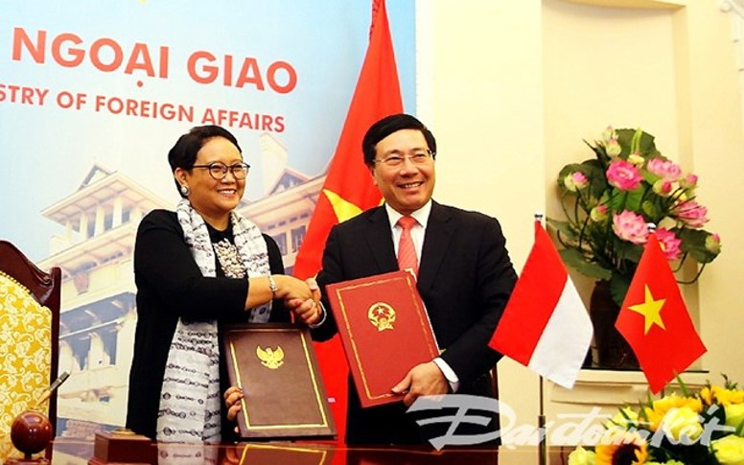
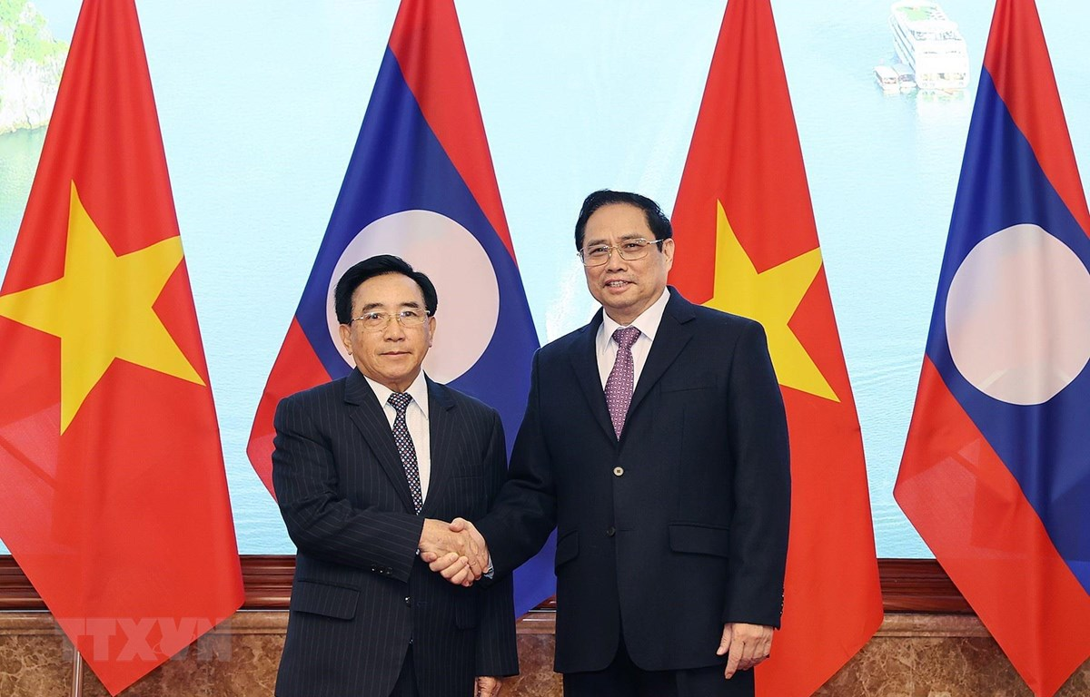
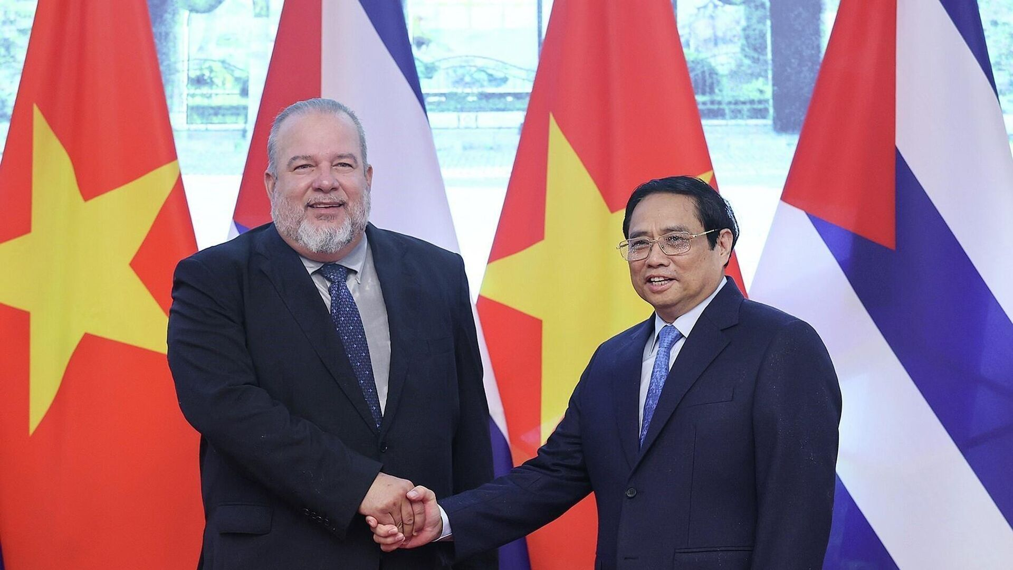
BÀI THUYẾT TRÌNH NHÓM 1
CHỦ ĐỀ: TÌNH HỮU NGHỊ
VẬY TA HIỂU TÌNH HỮU NGHỊ LÀ GÌ ?
Phó Thủ Phạm Bình Minh và Bộ trưởng Ngoại giao Indonesia bà Retno Marsudi tại buổi họp tại cuộc họp lần thứ 3 Ủy ban hợp tác song phương Việt Nam-Indonesia ngày 17/4/2018
Thủ tướng Phạm Minh Chính với thủ tướng Cuba Manuel Marrero Cruz
Cho đến nay, Việt Nam có quan hệ ngoại giao với 192 nước, trong đó có tất cả các nước lớn, có quan hệ kinh tế với hơn 221 thị trường nước ngoài và là thành viên của nhiều tổ chức và diễn đàn quốc tế
Thủ tướng Phạm Minh Chính và Thủ tướng Lào Phankham Viphavanh
Tinh hữu nghị giữa các dân tộc trên thế giới là quan hệ bạn bè thân thiện giữa nước này với nước khác.
Indonesia thiết lập ngoại giao với Việt Nam vào 30/12/1965
Lào thiết lập ngoại giao với Việt Nam vào 5/9/1962
Campuchia thiết lập ngoại giao với Việt Nam vào 24/6/1967
Cuba thiết lập ngoại giao với Việt Nam vào 2/12/1960
Một số hình ảnh ví dụ:
MỜI CÔ VÀ CÁC BẠN CÙNG LẮNG NGHE
MÔN HỌC: GIÁO DỤC CÔNG DÂN
START !!!

Slide 8
BÀI THUYẾT TRÌNH NHÓM 1
CHỦ ĐỀ: TÌNH HỮU NGHỊ
VẬY TA HIỂU TÌNH HỮU NGHỊ LÀ GÌ ?
Thủ tướng Phạm Minh Chính hội đàm với Thủ tướng Lào Phankham Viphavanh
Cho đến nay, Việt Nam có quan hệ ngoại giao với 192 nước, trong đó có tất cả các nước lớn, có quan hệ kinh tế với hơn 221 thị trường nước ngoài và là thành viên của nhiều tổ chức và diễn đàn quốc tế
Tinh hữu nghị giữa các dân tộc trên thế giới là quan hệ bạn bè thân thiện giữa nước này với nước khác.
Indonesia thiết lập ngoại giao với Việt Nam vào 30/12/1965
Lào thiết lập ngoại giao với Việt Nam vào 5/9/1962
Campuchia thiết lập ngoại giao với Việt Nam vào 24/6/1967
Cuba thiết lập ngoại giao với Việt Nam vào 2/12/1960
Một số hình ảnh ví dụ:
MỜI CÔ VÀ CÁC BẠN CÙNG LẮNG NGHE
MÔN HỌC: GIÁO DỤC CÔNG DÂN
START !!!

Slide 9
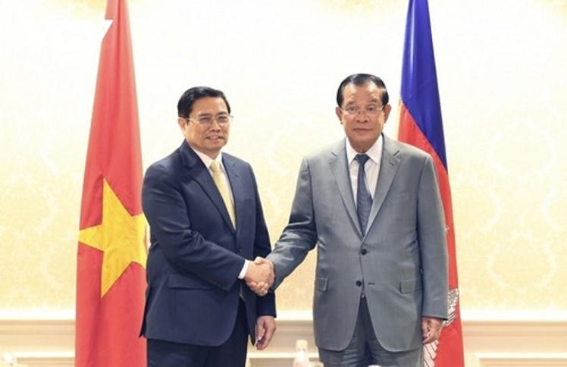
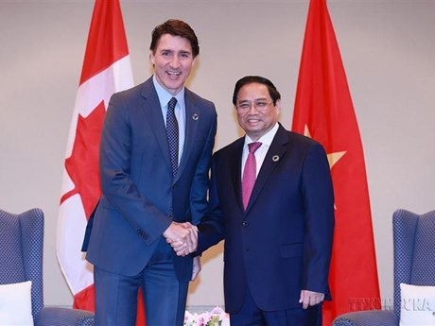
BÀI THUYẾT TRÌNH NHÓM 1
CHỦ ĐỀ: TÌNH HỮU NGHỊ
VẬY TA HIỂU TÌNH HỮU NGHỊ LÀ GÌ ?
Thủ tướng Chính phủ Phạm Minh Chính gặp Thủ tướng Canada Justin Trudeau
Thủ tướng Phạm Minh Chính sang thăm Campuchia ngày 8/11/2022
Thủ tướng Phạm Minh Chính với thủ tướng Cuba Manuel Marrero Cruz
Cho đến nay, Việt Nam có quan hệ ngoại giao với 192 nước, trong đó có tất cả các nước lớn, có quan hệ kinh tế với hơn 221 thị trường nước ngoài và là thành viên của nhiều tổ chức và diễn đàn quốc tế
Thủ tướng Phạm Minh Chính và Thủ tướng Lào Phankham Viphavanh
Tinh hữu nghị giữa các dân tộc trên thế giới là quan hệ bạn bè thân thiện giữa nước này với nước khác.
Indonesia thiết lập ngoại giao với Việt Nam vào 30/12/1965
Lào thiết lập ngoại giao với Việt Nam vào 5/9/1962
Campuchia thiết lập ngoại giao với Việt Nam vào 24/6/1967
Cuba thiết lập ngoại giao với Việt Nam vào 2/12/1960
Một số hình ảnh ví dụ:
MỜI CÔ VÀ CÁC BẠN CÙNG LẮNG NGHE
MÔN HỌC: GIÁO DỤC CÔNG DÂN
START !!!

Slide 10

Sáng 20/5/2023, Thủ tướng Phạm Minh Chính gặp Thủ tướng Canada Justin Trudeau

Slide 11
BÀI THUYẾT TRÌNH NHÓM 1
CHỦ ĐỀ: TÌNH HỮU NGHỊ
VẬY TA HIỂU TÌNH HỮU NGHỊ LÀ GÌ ?
Sáng 29/9/2022, Thủ tướng Phạm Minh Chính chủ trì lễ đón chính thức Thủ tướng Cộng hòa Cuba Marrero Cruz thăm hữu nghị chính thức Việt Nam
Cho đến nay, Việt Nam có quan hệ ngoại giao với 192 nước, trong đó có tất cả các nước lớn, có quan hệ kinh tế với hơn 221 thị trường nước ngoài và là thành viên của nhiều tổ chức và diễn đàn quốc tế
Thủ tướng Phạm Minh Chính và Thủ tướng Lào Phankham Viphavanh
Tinh hữu nghị giữa các dân tộc trên thế giới là quan hệ bạn bè thân thiện giữa nước này với nước khác.
Indonesia thiết lập ngoại giao với Việt Nam vào 30/12/1965
Lào thiết lập ngoại giao với Việt Nam vào 5/9/1962
Campuchia thiết lập ngoại giao với Việt Nam vào 24/6/1967
Cuba thiết lập ngoại giao với Việt Nam vào 2/12/1960
Một số hình ảnh ví dụ:
MỜI CÔ VÀ CÁC BẠN CÙNG LẮNG NGHE
MÔN HỌC: GIÁO DỤC CÔNG DÂN
START !!!

Slide 12
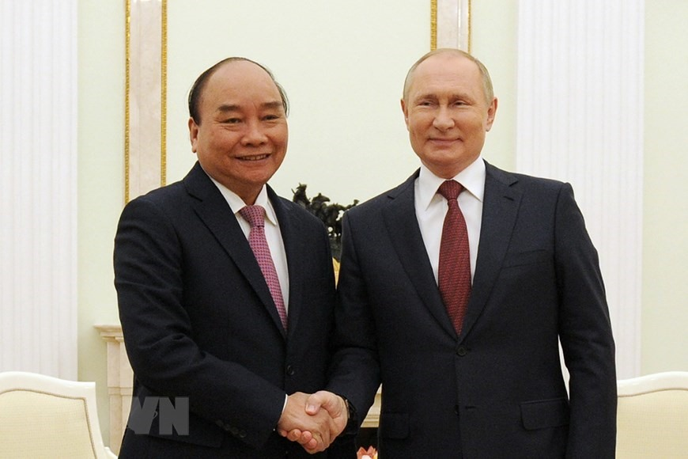
BÀI THUYẾT TRÌNH NHÓM 1
CHỦ ĐỀ: TÌNH HỮU NGHỊ
VẬY TA HIỂU TÌNH HỮU NGHỊ LÀ GÌ ?
Nhắc đến Cuba là nhắc đến đảo quốc anh hùng, giàu lòng nhân ái và ý chí tự cường. Nói về quan hệ Việt Nam-Cuba là nói về mối tình hữu nghị đặc biệt, thủy chung, trong sáng, hiếm có trong quan hệ quốc tế. Gắn kết về lý tưởng cách mạng cao đẹp, đấu tranh vì độc lập, tự do đã tạo nên đồng cảm, thấu hiểu và sẻ chia giữa hai dân tộc nằm ở hai nửa Đông-Tây của địa cầu, vun đắp nghĩa tình sâu đậm đi qua hơn 60 năm cùng thăng trầm của lịch sử.
“Cuba sẵn sàng hiến dâng cả máu, còn Việt Nam sẽ mãi là thành trì vững chắc cho Havana.”
Thủ tướng Chính phủ Phạm Minh Chính gặp Thủ tướng Canada Justin Trudeau
Thủ tướng Phạm Minh Chính với thủ tướng Cuba Manuel Marrero Cruz
Chủ tịch nước Nguyễn Xuân Phúc và Tổng thống Nga Putin
Cho đến nay, Việt Nam có quan hệ ngoại giao với 192 nước, trong đó có tất cả các nước lớn, có quan hệ kinh tế với hơn 221 thị trường nước ngoài và là thành viên của nhiều tổ chức và diễn đàn quốc tế
Thủ tướng Phạm Minh Chính và Thủ tướng Lào Phankham Viphavanh
Tinh hữu nghị giữa các dân tộc trên thế giới là quan hệ bạn bè thân thiện giữa nước này với nước khác.
Indonesia thiết lập ngoại giao với Việt Nam vào 30/12/1965
Lào thiết lập ngoại giao với Việt Nam vào 5/9/1962
Campuchia thiết lập ngoại giao với Việt Nam vào 24/6/1967
Cuba thiết lập ngoại giao với Việt Nam vào 2/12/1960
Một số hình ảnh ví dụ:
MỜI CÔ VÀ CÁC BẠN CÙNG LẮNG NGHE
MÔN HỌC: GIÁO DỤC CÔNG DÂN
START !!!

Slide 13
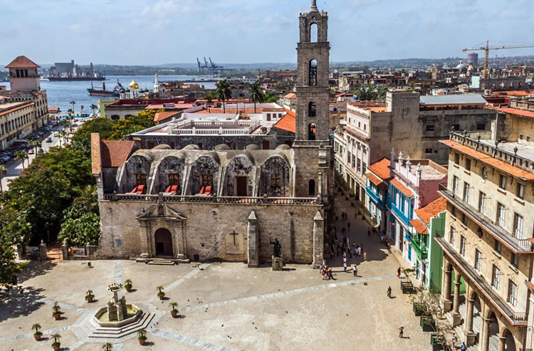
BÀI THUYẾT TRÌNH NHÓM 1
CHỦ ĐỀ: TÌNH HỮU NGHỊ
VẬY TA HIỂU TÌNH HỮU NGHỊ LÀ GÌ ?
Một số hình ảnh về Cuba:
Thủ tướng Chính phủ Phạm Minh Chính gặp Thủ tướng Canada Justin Trudeau
Quảng trường trung tâm Khu Phố cổ Havana.
Thủ tướng Phạm Minh Chính với thủ tướng Cuba Manuel Marrero Cruz
Chủ tịch nước Nguyễn Xuân Phúc và Tổng thống Nga Putin
Nhắc đến Cuba là nhắc đến đảo quốc anh hùng, giàu lòng nhân ái và ý chí tự cường. Nói về quan hệ Việt Nam-Cuba là nói về mối tình hữu nghị đặc biệt, thủy chung, trong sáng, hiếm có trong quan hệ quốc tế. Gắn kết về lý tưởng cách mạng cao đẹp, đấu tranh vì độc lập, tự do đã tạo nên đồng cảm, thấu hiểu và sẻ chia giữa hai dân tộc nằm ở hai nửa Đông-Tây của địa cầu, vun đắp nghĩa tình sâu đậm đi qua hơn 60 năm cùng thăng trầm của lịch sử.
“Cuba sẵn sàng hiến dâng cả máu, còn Việt Nam sẽ mãi là thành trì vững chắc cho Havana.”
Cho đến nay, Việt Nam có quan hệ ngoại giao với 192 nước, trong đó có tất cả các nước lớn, có quan hệ kinh tế với hơn 221 thị trường nước ngoài và là thành viên của nhiều tổ chức và diễn đàn quốc tế
Thủ tướng Phạm Minh Chính và Thủ tướng Lào Phankham Viphavanh
Tinh hữu nghị giữa các dân tộc trên thế giới là quan hệ bạn bè thân thiện giữa nước này với nước khác.
Indonesia thiết lập ngoại giao với Việt Nam vào 30/12/1965
Lào thiết lập ngoại giao với Việt Nam vào 5/9/1962
Campuchia thiết lập ngoại giao với Việt Nam vào 24/6/1967
Cuba thiết lập ngoại giao với Việt Nam vào 2/12/1960
Một số hình ảnh ví dụ:
MỜI CÔ VÀ CÁC BẠN CÙNG LẮNG NGHE
MÔN HỌC: GIÁO DỤC CÔNG DÂN
START !!!

Slide 14
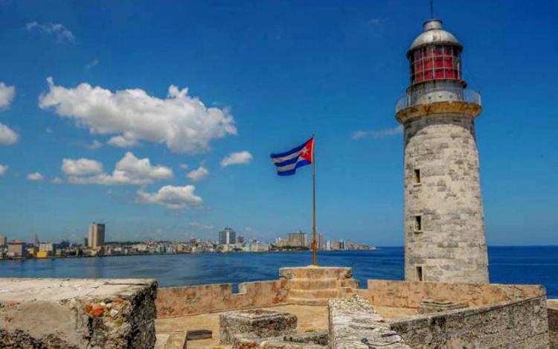
BÀI THUYẾT TRÌNH NHÓM 1
CHỦ ĐỀ: TÌNH HỮU NGHỊ
VẬY TA HIỂU TÌNH HỮU NGHỊ LÀ GÌ ?
Một số hình ảnh về Cuba:
Thủ tướng Chính phủ Phạm Minh Chính gặp Thủ tướng Canada Justin Trudeau
Thủ tướng Phạm Minh Chính với thủ tướng Cuba Manuel Marrero Cruz
Quảng trường trung tâm Khu Phố cổ Havana.
Chủ tịch nước Nguyễn Xuân Phúc và Tổng thống Nga Putin
Pháo đài El Morro
Nhắc đến Cuba là nhắc đến đảo quốc anh hùng, giàu lòng nhân ái và ý chí tự cường. Nói về quan hệ Việt Nam-Cuba là nói về mối tình hữu nghị đặc biệt, thủy chung, trong sáng, hiếm có trong quan hệ quốc tế. Gắn kết về lý tưởng cách mạng cao đẹp, đấu tranh vì độc lập, tự do đã tạo nên đồng cảm, thấu hiểu và sẻ chia giữa hai dân tộc nằm ở hai nửa Đông-Tây của địa cầu, vun đắp nghĩa tình sâu đậm đi qua hơn 60 năm cùng thăng trầm của lịch sử.
“Cuba sẵn sàng hiến dâng cả máu, còn Việt Nam sẽ mãi là thành trì vững chắc cho Havana.”
Cho đến nay, Việt Nam có quan hệ ngoại giao với 192 nước, trong đó có tất cả các nước lớn, có quan hệ kinh tế với hơn 221 thị trường nước ngoài và là thành viên của nhiều tổ chức và diễn đàn quốc tế
Thủ tướng Phạm Minh Chính và Thủ tướng Lào Phankham Viphavanh
Tinh hữu nghị giữa các dân tộc trên thế giới là quan hệ bạn bè thân thiện giữa nước này với nước khác.
Indonesia thiết lập ngoại giao với Việt Nam vào 30/12/1965
Lào thiết lập ngoại giao với Việt Nam vào 5/9/1962
Campuchia thiết lập ngoại giao với Việt Nam vào 24/6/1967
Cuba thiết lập ngoại giao với Việt Nam vào 2/12/1960
Một số hình ảnh ví dụ:
MỜI CÔ VÀ CÁC BẠN CÙNG LẮNG NGHE
MÔN HỌC: GIÁO DỤC CÔNG DÂN
START !!!

Slide 15
BÀI THUYẾT TRÌNH NHÓM 1
CHỦ ĐỀ: TÌNH HỮU NGHỊ
VẬY TA HIỂU TÌNH HỮU NGHỊ LÀ GÌ ?
Một số hình ảnh về Cuba:
ĐÓ LÀ PHẦN TRÌNH BÀY CỦA NHÓM EM XIN CẢM ƠN THẦY CÔ LÀ CÁC BẠN ĐÃ LẮNG NGHE
Thủ tướng Chính phủ Phạm Minh Chính gặp Thủ tướng Canada Justin Trudeau
Thủ tướng Phạm Minh Chính với thủ tướng Cuba Manuel Marrero Cruz
Quảng trường trung tâm Khu Phố cổ Havana.
Chủ tịch nước Nguyễn Xuân Phúc và Tổng thống Nga Putin
Pháo đài El Morro
Nhắc đến Cuba là nhắc đến đảo quốc anh hùng, giàu lòng nhân ái và ý chí tự cường. Nói về quan hệ Việt Nam-Cuba là nói về mối tình hữu nghị đặc biệt, thủy chung, trong sáng, hiếm có trong quan hệ quốc tế. Gắn kết về lý tưởng cách mạng cao đẹp, đấu tranh vì độc lập, tự do đã tạo nên đồng cảm, thấu hiểu và sẻ chia giữa hai dân tộc nằm ở hai nửa Đông-Tây của địa cầu, vun đắp nghĩa tình sâu đậm đi qua hơn 60 năm cùng thăng trầm của lịch sử.
“Cuba sẵn sàng hiến dâng cả máu, còn Việt Nam sẽ mãi là thành trì vững chắc cho Havana.”
Cho đến nay, Việt Nam có quan hệ ngoại giao với 192 nước, trong đó có tất cả các nước lớn, có quan hệ kinh tế với hơn 221 thị trường nước ngoài và là thành viên của nhiều tổ chức và diễn đàn quốc tế
Thủ tướng Phạm Minh Chính và Thủ tướng Lào Phankham Viphavanh
Tinh hữu nghị giữa các dân tộc trên thế giới là quan hệ bạn bè thân thiện giữa nước này với nước khác.
Indonesia thiết lập ngoại giao với Việt Nam vào 30/12/1965
Lào thiết lập ngoại giao với Việt Nam vào 5/9/1962
Campuchia thiết lập ngoại giao với Việt Nam vào 24/6/1967
Cuba thiết lập ngoại giao với Việt Nam vào 2/12/1960
Một số hình ảnh ví dụ:
MỜI CÔ VÀ CÁC BẠN CÙNG LẮNG NGHE
MÔN HỌC: GIÁO DỤC CÔNG DÂN
START !!!

